Slide 1

Вода – необыкновенное вещество

Slide 2
Громко прозвенел звонок
Начинается урок.
Наши ушки – на макушке,
Глазки широко открыты.
Слушаем, запоминаем,
Ни минуты не теряем!

Slide 3
Урок мы будем …
Информацию из урока …
Точку зрения …
На вопросы …
И ,конечно, без сомненья,
Речь при этом …

Slide 4
Урок мы будем … ИЗУЧАТЬ
Информацию из урока …ИЗВЛЕКАТЬ
Точку зрения … ВЫСКАЗЫВАТЬ
На вопросы … ОТВЕЧАТЬ
И ,конечно, без сомненья,
Речь при этом … РАЗВИВАТЬ!

Slide 5
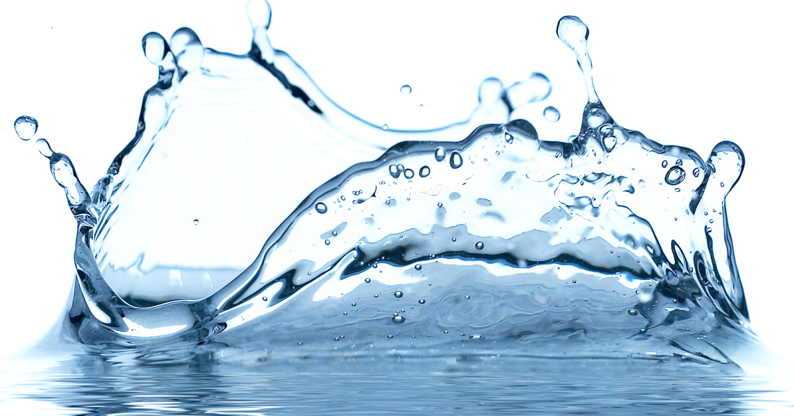
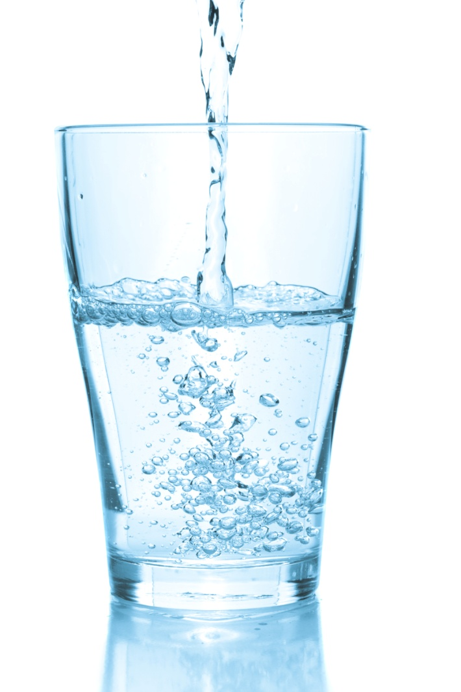
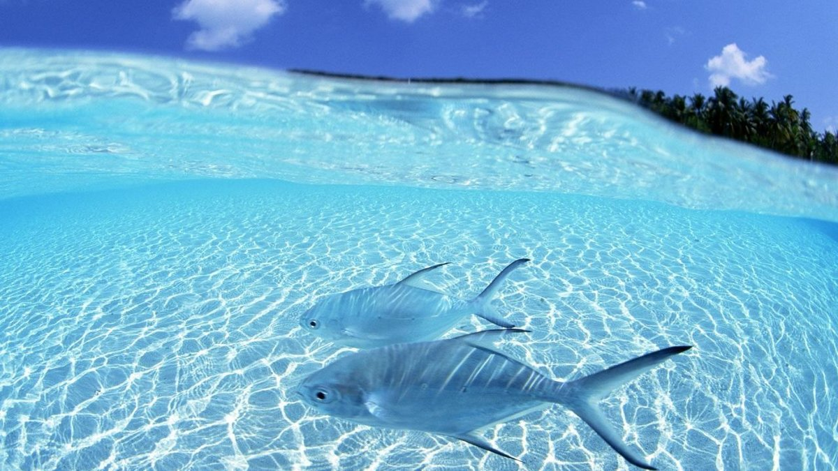
ВЫВОД: Вода прозрачна

Slide 6
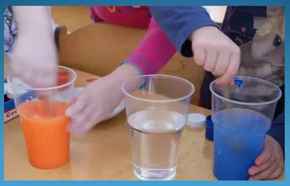
ВЫВОД: Вода не имеет цвета

Slide 7
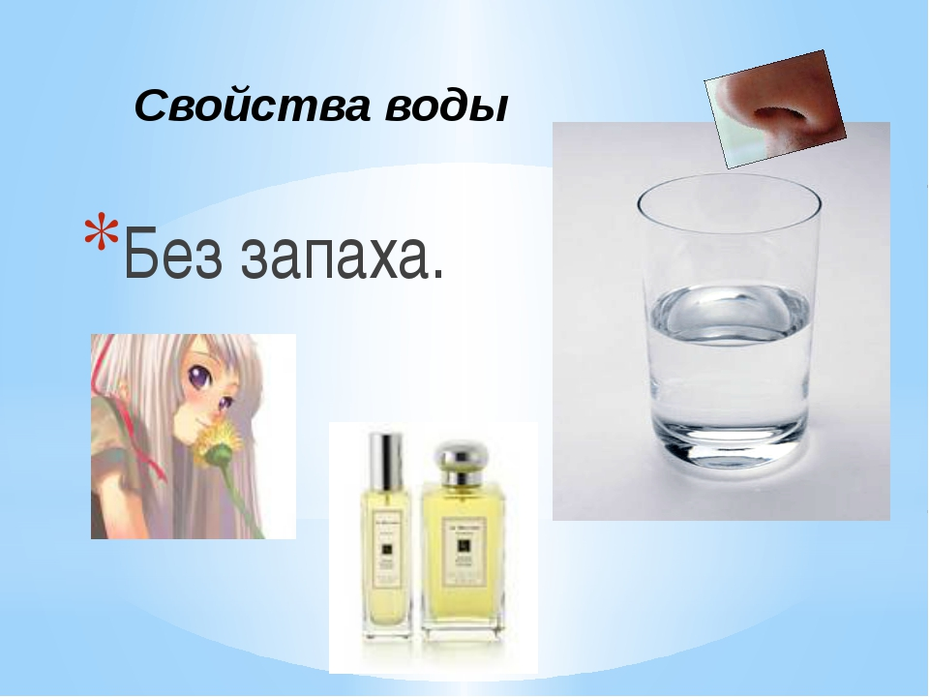

Slide 8


Slide 9
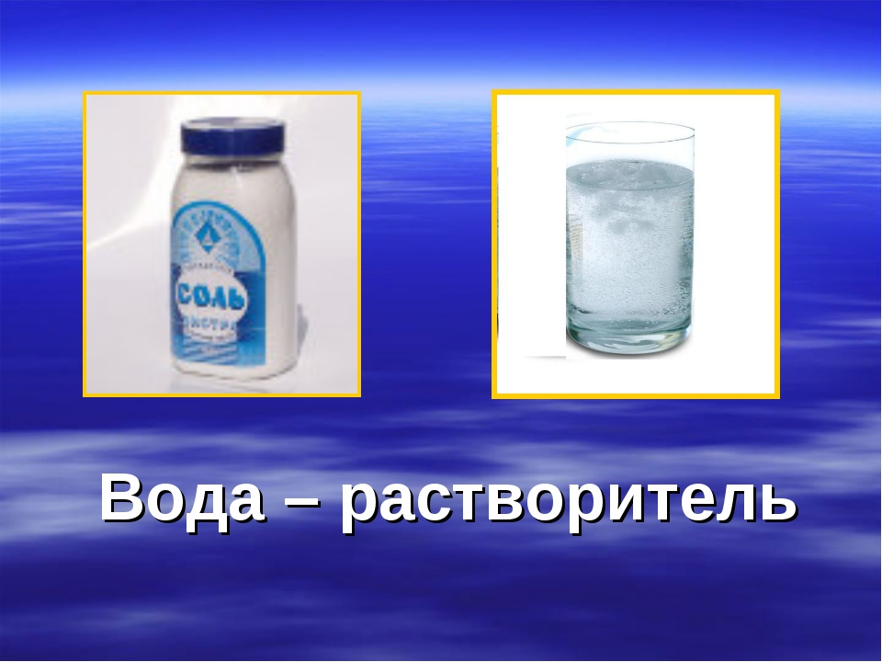

Slide 10


Slide 11
Свойства воды
Цвет | -
Запах | -
Вкус | -
Вода - растворитель | +
Жидкая, течет | +
Форма | -

Slide 12
Спасибо за урок!

